Slide 1
学生教育について スライド17枚
山梨大学麻酔科 松岡 徹
2015年 3月 医局会

Slide 2
教育方針
「わかる」を大切に。自らモノを考える力の養成。
医学を面白い、と思ってもらえるような説明を心がけている。
その結果、視野が広がり、日々のモチベーションが高まる。
→医学生、研修医で、志望科が決まっている人は特にモチベー
ションが高く教育効率が高いような気がする。

Slide 3
指導時の注意点
過度な精神的プレッシャーを与えないように心がけている。
→柔軟な発想・疑問を阻害し、自律性を潰しかねない
当然「ダメなものはダメ」「信頼が最も大切」と、
ガイダンス時に念をおしている。
→現場で注意される機会が減り、余計なストレスかからない。

Slide 4
教育の永遠のテーマ
「甘やかし」と「厳しさ」の境界線はどこにある。
→教育を受けた側によって受け取り方が異なるため、一律に決められない。
客観的に見ているDr.も人によって指導の評価が異なる。
指導者のキャラも要素の一つ、背伸びしても容易に悟られ、信頼は得られにくいであろう。
→お互いを知る必要あり、それには多少の時間が居る。
全体を指導したうち、70%が満足したら大成功と思う。

Slide 5
指導者側の基本姿勢
①学生の存在を認める
彼らだって立派な成人。良く考えているし、常識ある人が多い。
認めている証、それは「名前で呼ぶこと」である。
②気分に左右されないところを見せる
目下の者にとって、目上の機嫌は大きな障害である。
可能な限り、精神力を一定に保つ努力を続けなければならない。
③下にも謝る
当たり前のことだが、謝れない上級医は多い。認めるのは難しいことだが、学生だけでなく研修医にも心から謝れる教育者でありたい。

Slide 6
講義について
コンセプト①
論文の事実や、ガイドラインは５年もすれば改定されてしまうこともしばしば。
→いったいどれを、誰を、何を信じれば良いのか。学生の時とても迷った。
それに対し、今後何百年も変わることがないであろう事実があった。
→それは人間の構造と機能。つまり基本と言われる基礎医学と総論。
→いまわかっていることは35億年かけて進化・創造されたもの。それを後追
いしているのが医学であり生物学など。そういった視点から、改めて人間と
いう1生命体をみてみる。

Slide 7
講義について
コンセプト②
「臨床に必要で」「試験に使えて」さらに「わからないことにぶつかった時、考えて自分なりの答えを導くに必要な知識・知恵」を根幹として話をしています。
→（臨床に必要な）基礎医学、内科総論の知識・知恵を使って患者さんを
マネージメントする。基本と言われる原理・原則に従って考えれば、本質から外れた治療はしない。
点が線に、線が面に、面が立体になれるよう学生に講義していきます。
→テスト（１対１の線結び）に慣れてしまっている回路を、考える回路が
できるように導きます。

Slide 8
新しく導入した要素①
①気道・呼吸・循環の生理
酸素を有効に組織へ運ぶために、人類の祖先が35億年かけて作り上げた
きたシステムの一つ。
酸素は、貯蔵できないうえに消費が激しい。それゆえに希少価値が高
まっているに過ぎない。
ATP産生の過程、電子伝達系で必要な酸素を組織に運ぶまでの流れを、
地球の誕生した45億年から生命の進化を含め「なぜ酸素を貯蔵するシス
テムが進化してこなかったのか」という切り口で講義は始まります。

Slide 9
新しく導入した要素②
②総合試験
松岡が独自に作成した1症例に対し、基礎医学、総論、疾患概念、言
葉の意味を中心に出題している。記述、論述問題70題、120分。
「正解は求めない、自分はどう考えたか」を評価すると学生に伝えて
いる。
答案は回収し、添削して返却している。

Slide 10
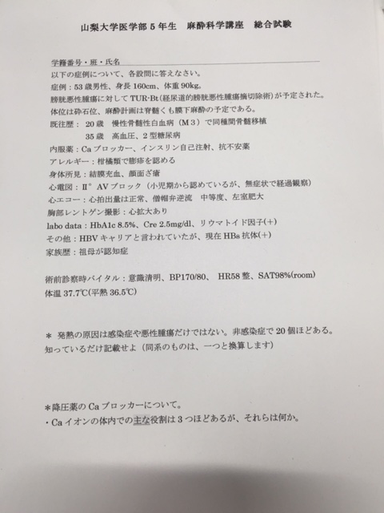
総合試験の一例(3枚)

Slide 11
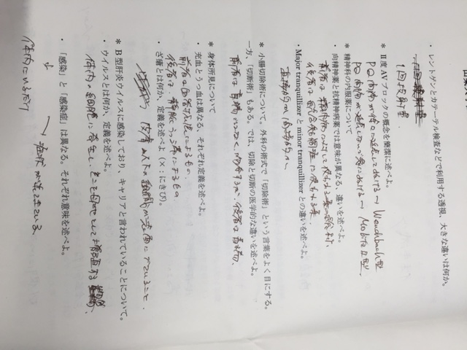

Slide 12
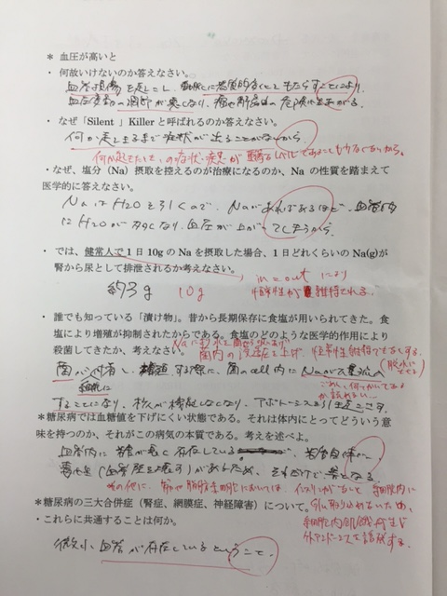

Slide 13
総合試験の問題内容に関して
内科系の総論、基礎医学（主に生理学）の知識・知恵を使う力がなけ
れば、到底良い医療はできない。という考えに基づいて作成しています。
学生の答えを見て、問題は適宜修正と変更が行われています。
6年生には別に選択実習の総合試験として問題を作成する予定である。

Slide 14
なぜ教育に力を入れるようになったか
東京で沢山の病院等で救急医、病棟管理医、内科外来医として働きました。（老人ホームから厚生労働省での検診まで）
そこで見たのは、、あまりにもずさんな医療でした（特に病棟管理、救
急対応）。
当時、後期研修医１年目の俺でも「おかしい」と思う指示、その医師を
諦めて業務として淡々とこなす看護師さんたちはザラ。

Slide 15
なぜ教育に力を入れるようになったか
救急病院と謳いながら、患者さんの受入れ（なんとその病院の従業員）を拒否した病院。
→怒りが収まらず、帝京大学の偉い先生の許可を得て、直筆で意見書をそこの病院長に送ったことも。
ずさんな医療をしていた医師達に共通していたこと、
それは、、、「誰でも気づくような基本の欠落」でした。

Slide 16
最後に
臨床は、医師の質が高いと、患者さんとその家族だけでなく、チーム全
員を幸せにできる職場である。
→的確な患者マネージメント、眠くても、きつくても気分に左右されない精神力で対応してくれる人間性、医療行為のスピード・手際の良さなど）。
逆もまた真なり。多くの人を不幸な目に遭わせないように、学生のうち
から指導します。
できる医師でなくていい、高学歴でなくていい。
医者って普通で十分だと思います。

Slide 17
終
教育者は諸刃の剣を振っているようなもの。
行動が伴わないことが目立つと、マスコミのように叩かれ避難を浴びる。
明日は我が身、自分の成長を第一に、決して驕ることなくこれからも
頑張ってみようと思います。

